Slide 1


Региональный проект
«Детская финансовая ярмарка»
Направление практики: финансовое просвещение детей и молодежи
Наименование субъекта: Вологодская область
Автор практики: «Школа финансовой грамотности Натальи Антуфьевой»
руководитель – Антуфьева Натадбя Геннадьевна, an210377@yandex.ru

Slide 2
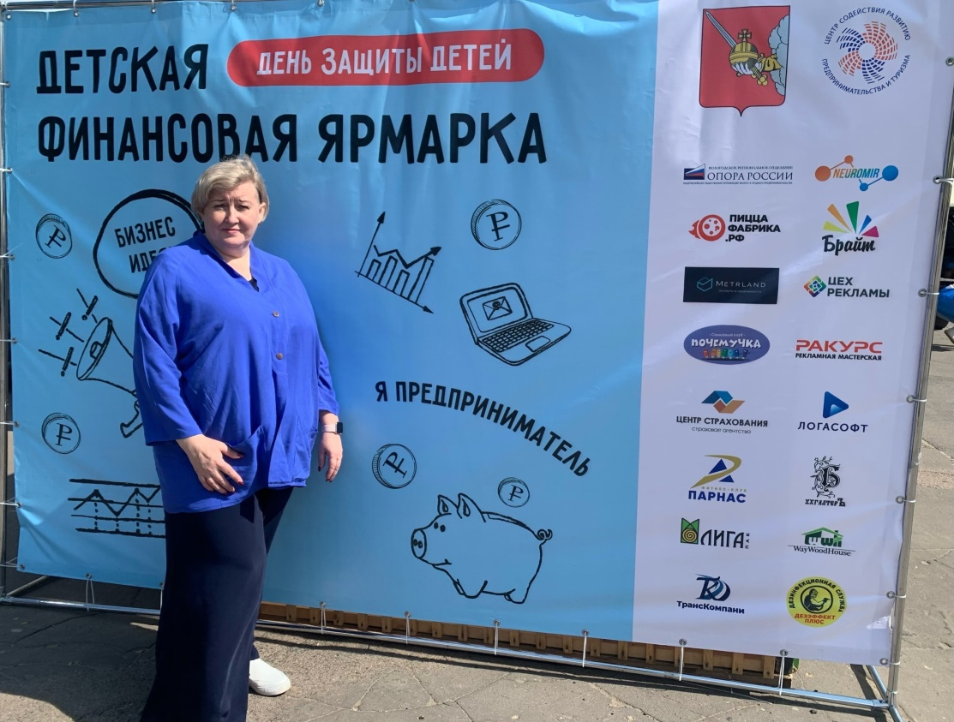
Региональный проект
«Детская финансовая ярмарка»
Региональный проект «Детская финансовая ярмарка» реализуется в рамках Региональной программы по повышению финансовой грамотности и формированию финансовой культуры населения Вологодской области и направлен на формирования у подрастающего поколения практических навыков по основам предпринимательской деятельности, коммерции и рекламе.

Slide 3
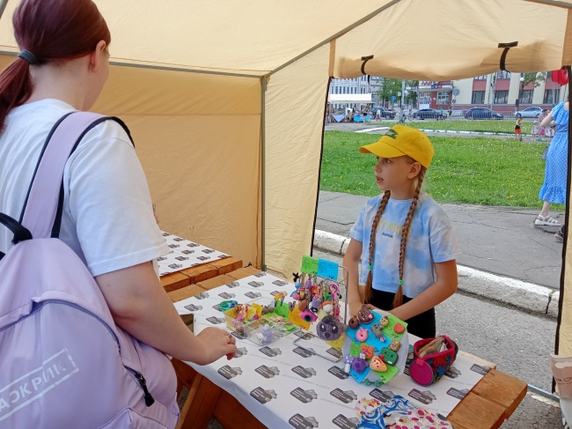
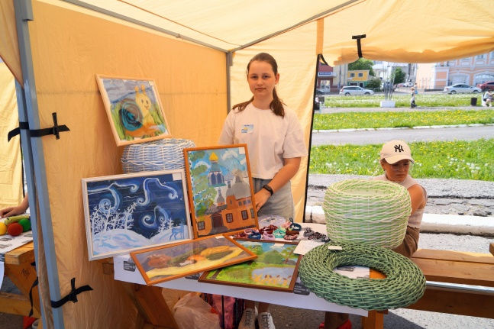
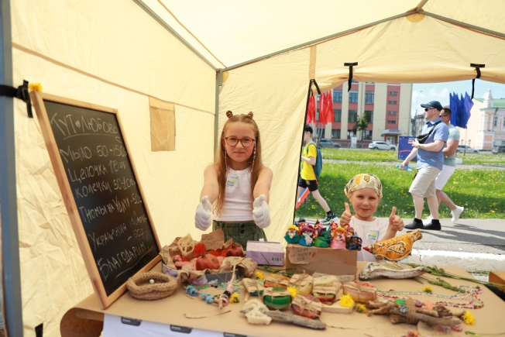
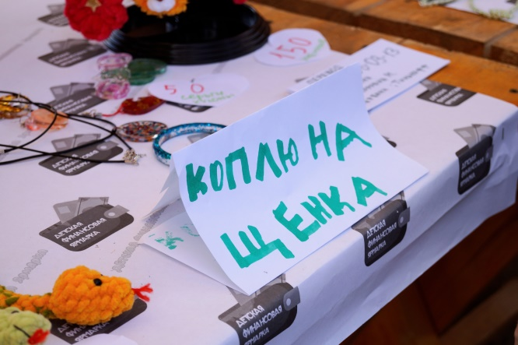
Региональный проект
«Детская финансовая ярмарка»
Детская финансовая ярмарка проходит в Вологде в очном формате два раза в год – в июне в День защиты детей и в августе в преддверии нового учебного года. Проект направлен на вовлечение подрастающего поколения в предпринимательскую деятельность. Юным предпринимателям предоставляется возможность продать то, что сделали своими руками: поделки, игрушки, сувенирную продукцию, выращенную микрозелень и т.д.

Slide 4
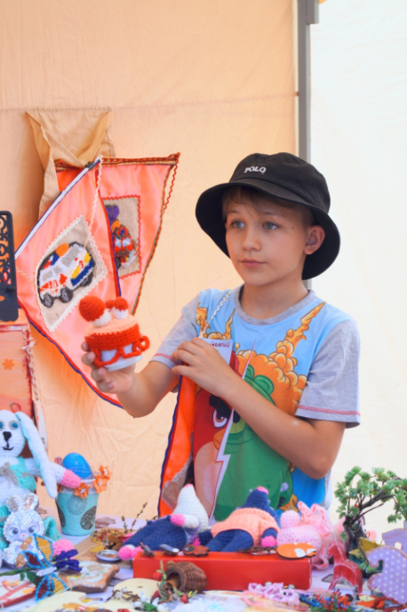
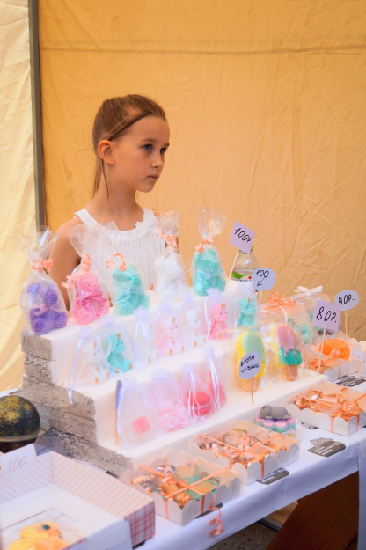
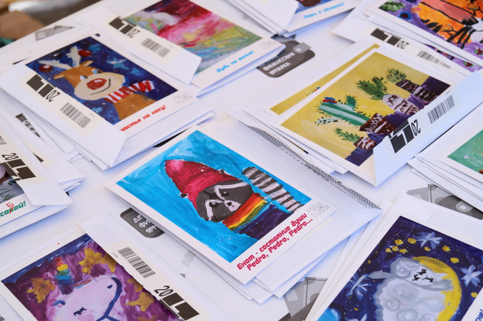
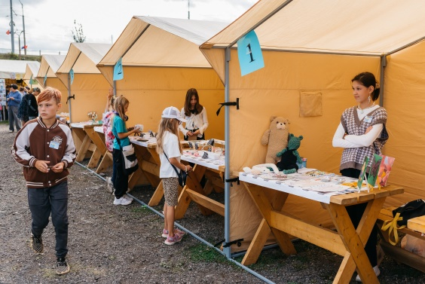
Региональный проект
«Детская финансовая ярмарка»
Ярмарка организуется в виде настоящего рынка: с оформленными стендами и покупателями. Каждый участник представляет свой товар, общается с клиентами, ведет продажи и учет выручки. Дети учатся презентовать свою бизнес-идею с учетом возможных выгод и рисков, проявлять активность и инициативу, развивать креативность, мотивированность на успех собственного дела.

Slide 5
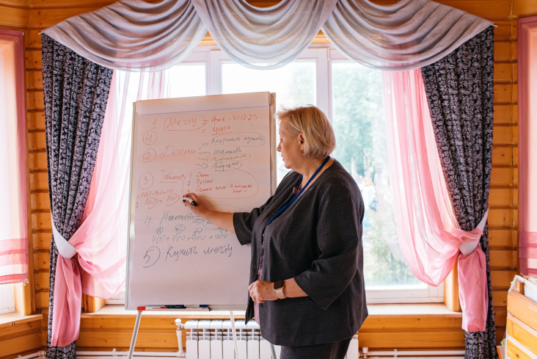
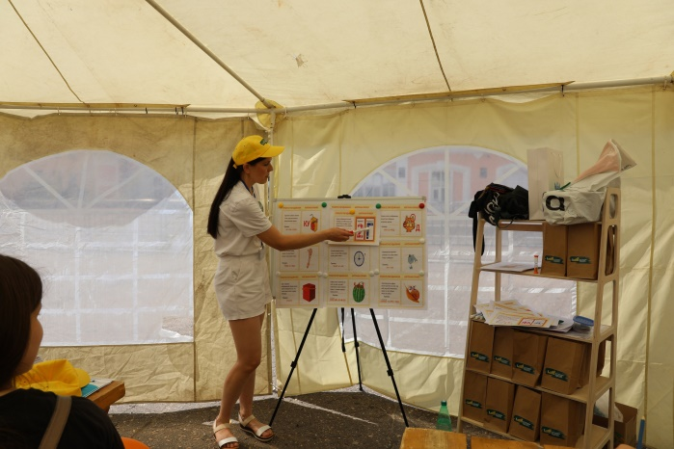
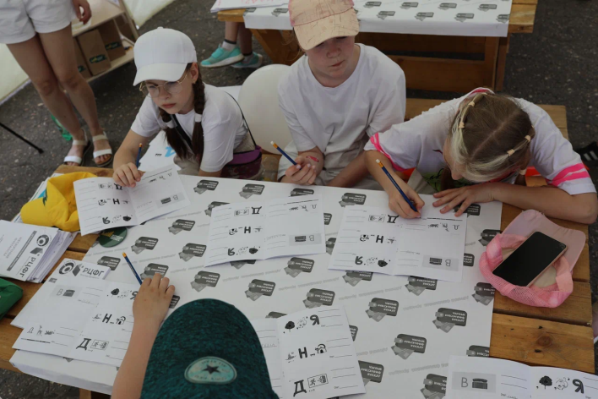
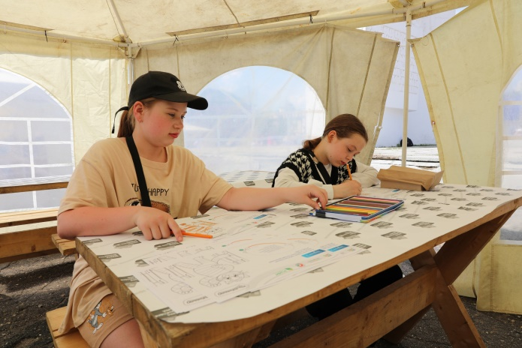
Региональный проект
«Детская финансовая ярмарка»
Детская финансовая ярмарка даёт возможность проведения в рамках мероприятия мастер-классов и творческих мастерских по финансовой грамотности для разных категорий населения

Slide 6
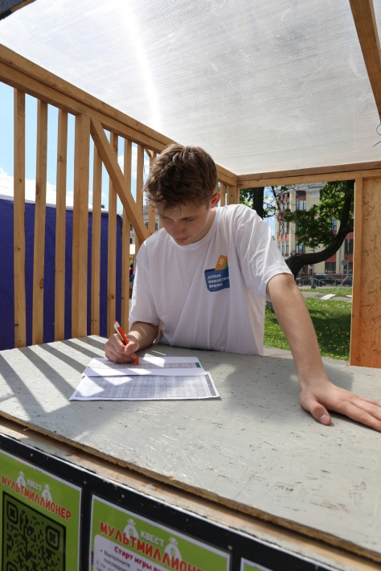
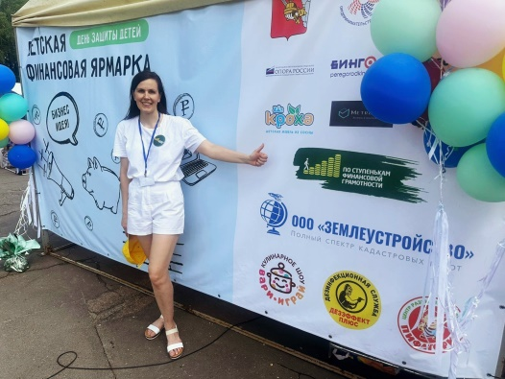
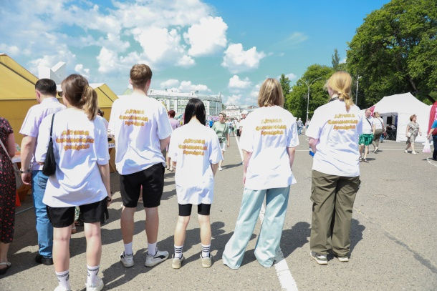
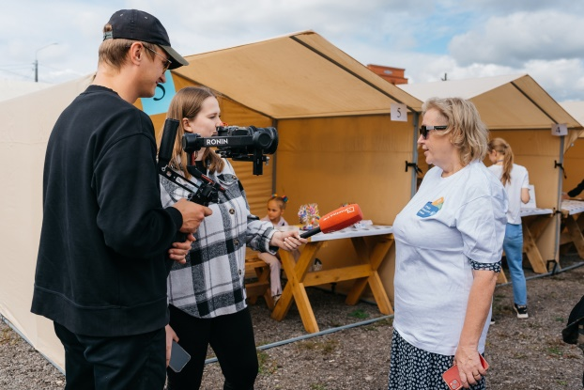
Региональный проект
«Детская финансовая ярмарка»
В организации ярмарки, регистрации и дальнейшем сопровождении участников помогают волонтёры-подростки и организации-партнёры.

Slide 7
За период реализации проекта с 2023 по 2024 год:
организовано 4 ярмарки
более 400 участников
проведено более 30 мастер-классов по финансовой грамотности
В ходе проекта у участников формируются практические навыки по основам предпринимательской деятельности, коммерции и рекламе, предоставляется возможность зарабатывания первых денег. Дети учатся презентовать свою бизнес-идею с учетом возможных выгод и рисков, проявлять активность и инициативу, развивать креативность, мотивированность на успех собственного дела.

